Slide 1


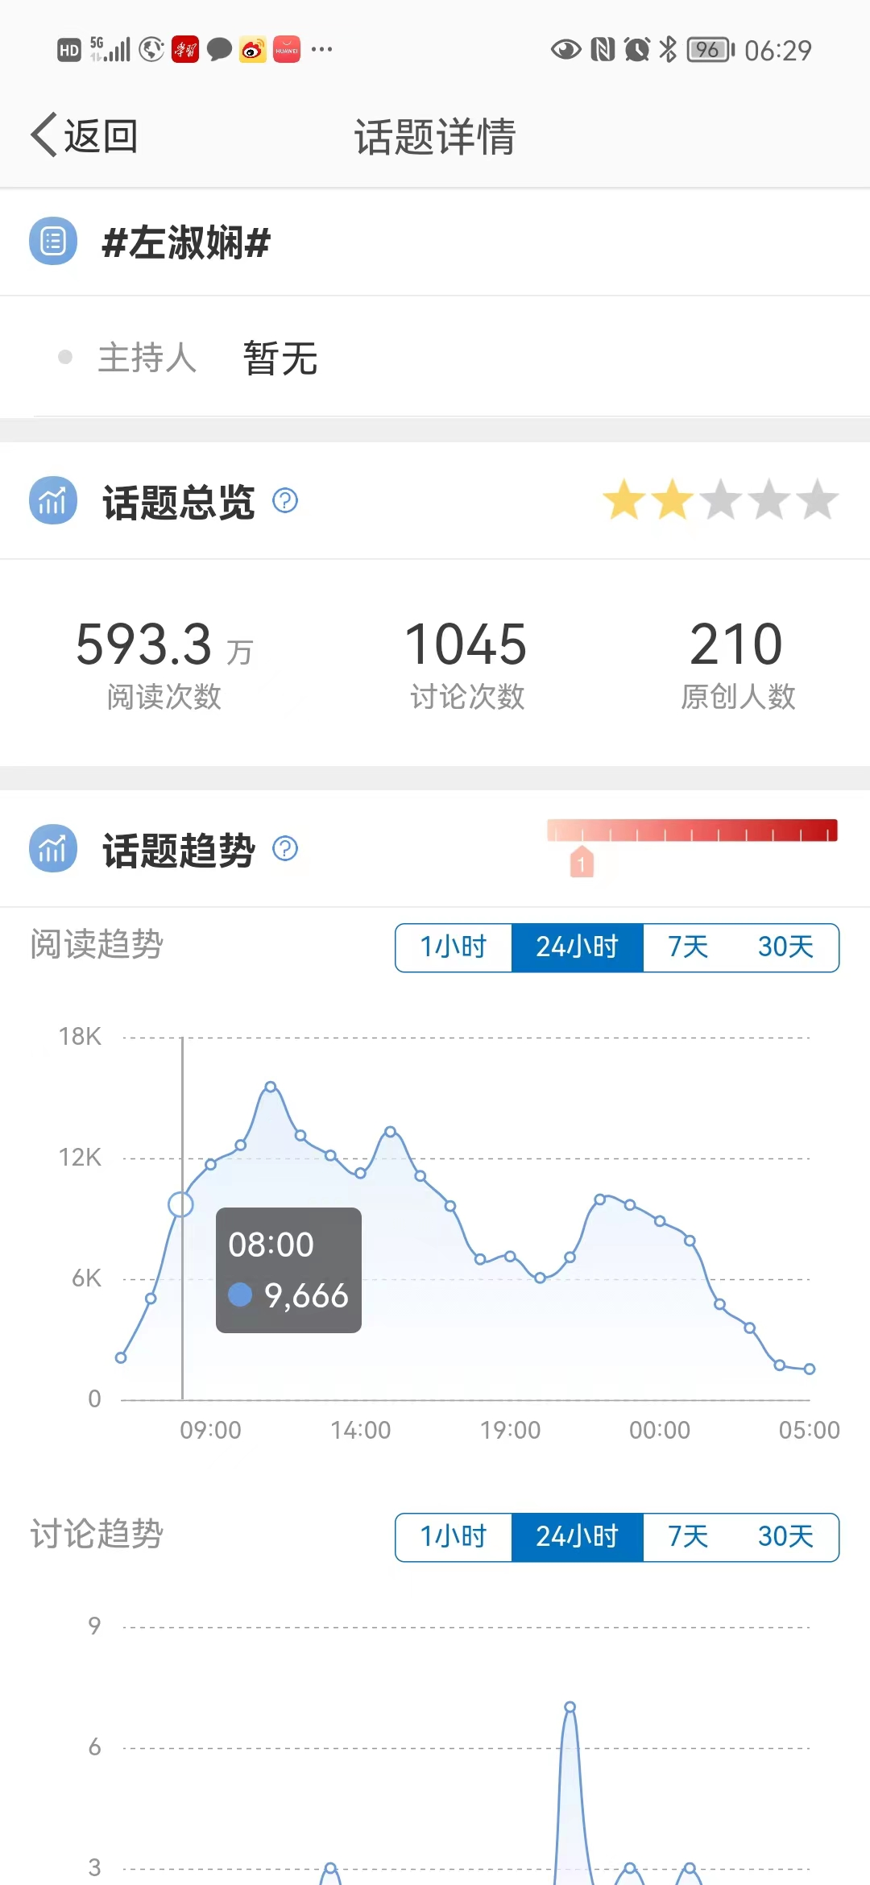
投票
最多可选1项
考研圈，北工大软件学院
拟录取研究生的“女权”事件？
A
知道，关注过
B
听说过，没看过
C
不知道
提交

Slide 2
投票
最多可选1项
是否赞同取消其研究生资格？
A
赞同
B
不赞同
提交

Slide 3
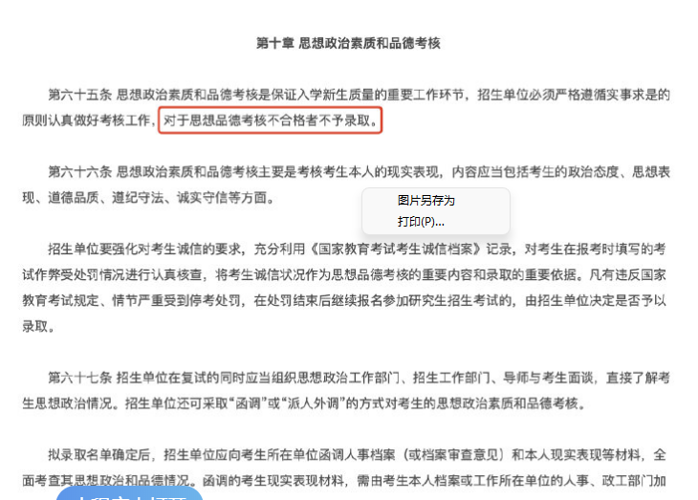

Slide 4

第9章 图形用户界面
Java图形用户界面（GUI）
用Swing创建图形用户界面
Java FX简介
事件处理机制(下一章)

Slide 5
9.1 Java图形用户界面概述
顾名思义，图形用户界面（Graphics User Interface，缩写GUI）是指以图形的显示方式与用户实现交互操作的应用程序界面。Java提供了十分完善的图形用户界面功能，使得软件开发人员可以轻而易举地开发出功能强大、界面友善、安全可靠的应用软件。

Slide 6
与图形用户界面（GUI）有关的包
java.awt 与绘图相关的类
javax.swing 与Swing组件相关的类
java.event 与事件处理相关的类
“AWT”是抽象窗口工具包（Abstract Windowing Toolkit）的缩写。
Notes:
AWT是Java基础类 (JFC)的一部分，为Java程序提供图形用户界面(GUI)的标准API。图形（Graphics）—是可视化，不再是字符界面。
由于Java是一种独立于平台的程序设计语言，但GUI却往往是依赖于特定平台的。为了实现GUI的跨平台，Java采用了一种同位体的技术来实现。
同位体其实就是通过映射到本地系统（如windows XP, Solaris,macintosh等等）的相应控件来实现Java的控件。而这个本地的相应控件你就可以理解为底层同位体，或者说是对等体。
举个例子来说吧。比方说我想在java1.0下开发一GUI程序，我用到了一个Frame的组件，而java虚拟机真正交互到你的本地操作系统上时是利用了Windows XP 里面的对等的一个控件比如说是window控件去代替这个Frame。
所谓的awt的抽象，是指Java推出的时候，AWT作为Java最弱的组件受到不小的批评。最根本的缺点是AWT在原生的用户界面之上仅提供了一个非常薄的抽象层。就是简单的同位体对等体的抽象。
不幸的是，一个Windows平台上的复选框同MacOS平台，或UNIX风格平台上的复选框并不是那么相同。
这种糟糕的设计使得Java的 “一次编写，到处运行” 难以兑现，因为实际上，基于AWT的 GUI程序并不能保证在各种平台上表现得有多相似。
一个AWT应用可能在Windows上表现很好，可是到了Macintosh上几乎不能使用，或者正好相反。
在90年代，程序员中流传着一个笑话:Java的真正信条是“一次编写，到处测试 （write once, test everywhere）”。导致这种糟糕局面的一个可能原因据说是AWT从概念产生到完成实现只用了一个月。
Swing在AWT的基础上很好的解决了跨平台观感不一的问题，并且提供了比AWT更为丰富的组件。

Slide 7
java.awt和javax.swing这两个包，囊括了实现图形用户界面的所有基本元素，这些基本元素主要包括容器、组件、绘图工具和布局管理器等。
组件是与用户实现交互操作的部件;
容器是包容组件的部件;
布局管理器是管理组件在容器中布局的部件;
绘图工具是绘制图形的部件;

Slide 8
9.2 用Swing创建图形用户界面
Swing是在AWT基础上发展而来的。Swing是Java图形用户界面工具进步的象征，是AWT必然的替代品。
Swing在AWT的基础上很好的解决了跨平台观感不一的问题，并且提供了比AWT更为丰富的组件（AWT连树形控件、表格控件都没有）和强大的功能。
Notes:
AWT的图形函数与操作系统提供的图形函数有着一一对应的关系。也就是说，当我们利用 AWT构件图形用户界面的时候，实际上是在利用操作系统的图形库。
不同的操作系统其图形库的功能可能不一样。
Swing对java跨平台特性提供了卓越的支持．它完全没有本地代码，不受操作系统的影响，做到了真正的跨平台应用，甚至能够提供本地窗口系统不支持的其它特性．
Swing比AWT具有更强的实用性，同时比AWT程序拥有更加精致的外观感受．

Slide 9
9.2 .1 Swing概述
Swing具有以下优势：
（1）Swing给设计者带来更大的灵活性,有利于增强组件的功能。
（2）在AWT中，有一部分代码是用C编写的；而Swing是100%的纯Java，增强了应用程序的与环境无关性。
（3）Swing具有控制外观（Pluggable look and feel）的能力，即允许用户自行定制桌面的显示风格，而AWT 组件完全依赖于本地平台。
（4）增加了裁剪板、鼠标提示和打印等功能。
Swing组件类都存在于javax.swing包中。为了避免混淆，Swing包中的所有类名均在AWT类名的前面冠于“J”字符，
例如，JPanel、JFrame、JButton等。
Notes:
Swing为急于窗体的ＧＵＩ应用开发设计，为java跨平台特性提供了卓越的支持．它完全没有本地代码，不受操作系统的影响，做到了真正的跨平台应用，甚至能够提供本地窗口系统不支持的其它特性．因此比AWT具有更强的实用性，同时比AWT程序拥有更加精致的外观感受．

Slide 10

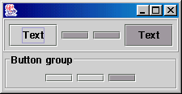


Swing组件
JToggleButton组件
JRadioButton组件
JProgressBar组件

Slide 11
  类描述所有的容器和组件。因此，在设计图形用户界面之前一定要充分地了解相关的类定义。
  Swing容器和组件(都有相关类的描述)
    容器：用来放置其他组件的组件。
    组件：放置在容器中的用户界面元素。

Slide 12
Java中,设计GUI程序需要经历4个基本步骤：
（1）创建和设置组件
（2）将组件加入到容器中
（3）排列布局组件
（4）处理由组件产生的事件（下章）

Slide 13
Swing容器
容器分为：顶层容器、通用容器和专用容器三个类别。常用的Swing容器主要有两类：
1、顶层容器：包含其他组件和容器的容器。
每个应用程序都应该有一个顶层容器。
主要有：JFrame 、 JApplet和 JDialog。
2、通用容器：指中间层容器。主要有JPanel、JScrollPane和JToolBar。

Slide 14
AWT
组件及容器
Component
Container
Panel
Window
Applet
Frame
Dialog
Swing
顶层容器
JApplet
JFrame
JDialog
Swing顶层容器类层次结构图

Slide 15
1． Swing顶层容器
每一个应用Swing组件的应用程序都至少要有一个顶层容器。所谓顶层容器是指最外层的容器，即包含所有组件或容器的那层容器。
三个: JFrame 、 JApplet和 JDialog

Slide 16
使用顶层容器需要注意的地方
每个GUI组件必须位于一个且仅一个容器中。
每个顶层容器包含一个内容窗格 (Content pane)，所有的组件必须放置在内容窗格中。通过调用顶层容器中getContentPane()方法得到当前容器的内容窗格，并使用add()方法将组件添加到其中。
可以在顶层容器中添加菜单栏，它将位于顶层容器的约定位置。

Slide 17
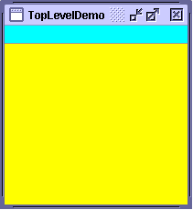
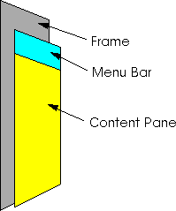
顶层容器、内容窗格和菜单的位置关系

Slide 18
用JFrame类实现窗口框架(顶层容器)
在Swing中,用JFrame类实现窗口框架(顶层容器)。正像前面讲述的那样,不能直接将可视组件放置在顶层容器中,而需要与内容窗格(ContentPane）配合使用。
在JFrame类中，提供了两种格式的构造方法。
JFrame() ：创建初始不可见且标题为空的窗口框架。
JFrame(String title)：创建初始不可见且标题为title的窗口框架。

Slide 19
JFrame类中部分成员方法：
设置点击关闭窗口按钮的操作效果
  void setDefaultCloseOperation(int)
  DO_NOTHING_ON_CLOSE
  HIDE_ON_CLOSE
  DISPOSE_ON_CLOSE
  EXIT_ON_CLOSE
设置窗口大小
  void setSize(int width,int height)
  void setSize(Dimension size)
获取内容窗格
  Container getContentPane()
将窗口设置为最佳大小
  pack()
/** JFrrame 类中（）
* Returns the <code>contentPane</code> object for this frame.
* @return the <code>contentPane</code> property
*
* @see #setContentPane
* @see RootPaneContainer#getContentPane
*/
public Container getContentPane() {
return getRootPane().getContentPane();
}
protected JRootPane rootPane;

Slide 20
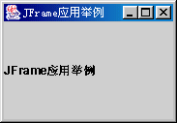
import java.awt.*;
import java.awt.event.*;
import javax.swing.*;
public class TryJFrame {
public static void main(String agrs[])
{
JFrame frame = new JFrame("JFrame应用举例");
frame.setDefaultCloseOperation(JFrame.EXIT_ON_CLOSE);
JLabel label = new JLabel("JFrame应用举例");
frame.getContentPane().add(label);
frame.pack();
frame.setVisible(true);
}
}

Slide 21
2．通用容器
通用容器包含了一些可以被使用在许多不同环境下的中间层容器。
主要包括面板容器（Panel）、带滚动条的视口容器（ScrollPane）、工具栏（ToolBar）等。Swing中，分别用JPanel、JScrollPane和JToolBar类实现，它们都是JComponent的子类，且通常被放置在其他容器中。

Slide 22
Component
Container
JComponent
JScrollPane
JPanel
JToolBar
Swing通用容器类层次结构图

Slide 23
JPanel类
JPanel容器又称为面板容器。
其主要特点有：
  不能作为顶层容器；
  可以嵌套放置；
  组件可直接放置在面板容器中；

Slide 24
面板容器是一种常用的容器种类。在默认情况下，除了背景外，它不会自行绘制任何东西。
默认情况下，面板容器是不透明的。可以调用setOpaque()方法设置为透明状态。
在JPanel类中，提供了两种格式的构造方法:
JPanel() : 创建一个布局管理器为FlowLayout的面板容器。
JPanel(LayoutManager Layout)：创建一个布局管理器为Layout的面板容器。

Slide 25
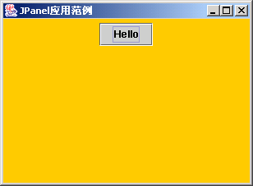
import javax.swing.*;
import java.awt.*;
public class JPanelDemo
{
public JPanelDemo(){
JFrame frm=new JFrame("JPanel应用范例");
JButton button=new JButton("Hello");
JPanel panel=new JPanel();
panel.setBackground(Color.orange);
panel.setPreferredSize(new Dimension(300,200));
panel.add(button);
frm.getContentPane().add(panel);
frm.pack(); frm.setVisible(true);
}
public static void main(String[] args)
{
JPanelDemo panelDemo=new JPanelDemo();
}
}

Slide 26
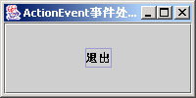
import java.awt.*;
import java.awt.event.*;
import javax.swing.*;
public class SimpleExample extends JFrame implements ActionListener
{ JButton button;
public SimpleExample( )
{
super("ActionEvent事件处理范例");
button = new JButton("退出");
button.addActionListener(this);
Container contentPane=getContentPane();
contentPane.add(button);
setSize(200, 100);
setVisible(true);
}
public void actionPerformed(ActionEvent e) { System.exit(0);}
public static void main(String args[ ])
{
SimpleExample frm = new SimpleExample();
frm.setDefaultCloseOperation(JFrame.EXIT_ON_CLOSE);
}
}

Slide 27
9.2.2 布局管理器
对于不同的操作平台，显示文字、图形的方式可能有所不同。如果显式地指定一个组件的绝对位置和大小，有可能结果不可预测。为此，Java语言提供了布局管理器来管理放置在容器内部的各组件大小及排列布局。
每种容器都有一种默认的布局管理器
利用setLayout( )设置布局管理器
若不使用布局管理器，setLayout(NULL)

Slide 28
常用的布局管理器
FlowLayout (流程式)布局管理器
BorderLayout (边框式)布局管理器
CardLayout (卡片式)布局管理器
GridLayout (网格式)布局管理器

Slide 29
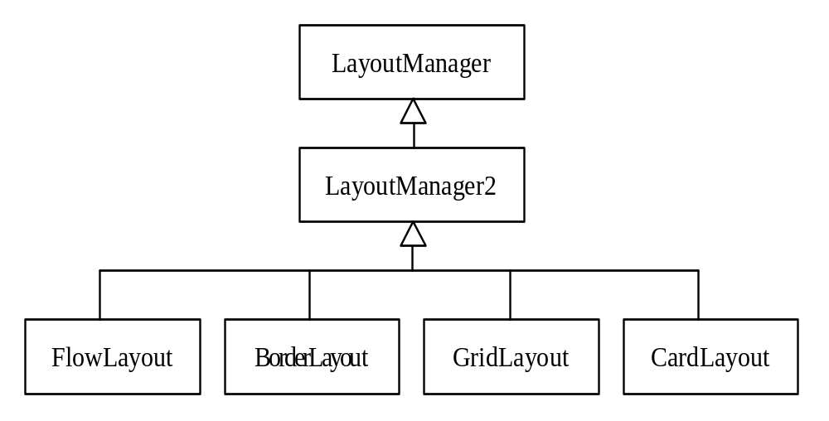

Slide 30
LayoutManager接口中声明的有关布局管理器操作的部分抽象成员方法:
void addLayoutComponent(String name,Component comp)：
将组件comp添加到布局管理器中，并用name与之关联。
void removeLayoutComponent(Component comp)：
从布局管理器中删除组件comp。
Dimension preferredLayoutSize(Container parent)：
返回给定容器的最佳尺寸。
Dimension minimumLayoutSize(Container parent)：
返回给定容器的最小尺寸。

Slide 31
1、FlowLayout布局管理器
FlowLayout自上向下、自左向右地布置容器中所包含的GUI组件。
JPanel默认的布局管理器就是FlowLayout
构造方法
  FlowLayout( )
  FlowLayout(int align) //默认中对齐
  FlowLayout(int align,int hgap,int vgap)

Slide 32
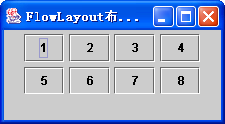
import java.awt.*; import java.awt.event.*; import javax.swing.*;
public class FlowLayoutDemo extends JFrame
{
public FlowLayoutDemo( )
{
super("FlowLayout布局管理器");
Container contentPane=getContentPane();
contentPane.setLayout( new FlowLayout( ));
contentPane.add( new JButton("1") );
contentPane.add( new JButton("2") );
contentPane.add( new JButton("3") );
contentPane.add( new JButton("4") );
contentPane.add( new JButton("5") );
contentPane.add( new JButton("6") );
contentPane.add( new JButton("7") );
contentPane.add( new JButton("8") );
setSize(320,240); setVisible(true);
}
public static void main( String[ ] args )
{
FlowLayoutDemo frm=new FlowLayoutDemo( );
frm.setDefaultCloseOperation(JFrame.EXIT_ON_CLOSE);
}
}

Slide 33
2、BorderLayout布局管理器
BorderLayout将整个容器划分为5个区域:North(上部)、South(下部)、East(右侧)、West(左侧)和Center(中部)。JFrame 和JDialog两种容器的内容窗格的默认布局管理器是BorderLayout。
North
West
Center
East
South

Slide 34
BorderLayout构造方法
BorderLayout( )
BorderLayout(int hgap,int vgap)
如果使用BorderLayout布局容器中的组件,需要 明确地指出组件放置的位置
add(new Button(“Button”),BorderLayout.SOUTH);
否则默认为中间区域。

Slide 35
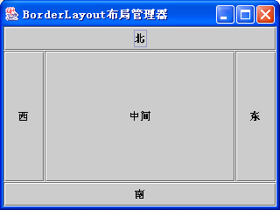
import java.awt.*; import java.awt.event.*;
import javax.swing.*;
public class BorderLayoutDemo extends JFrame{
public BorderLayoutDemo() {
super("BorderLayout布局管理器");
Container contentPane=getContentPane();
contentPane.add( new JButton("南") , BorderLayout.SOUTH); contentPane.add( new JButton("北") ,BorderLayout.NORTH);
contentPane.add( new JButton("中间") ,BorderLayout.CENTER);
contentPane.add( new JButton("西") ,BorderLayout.WEST);
contentPane.add( new JButton("东") ,BorderLayout.EAST);
setSize(320,240); setVisible(true);
}
public static void main( String[] args )
{
BorderLayoutDemo frm=new BorderLayoutDemo( );
frm.setDefaultCloseOperation(JFrame.EXIT_ON_CLOSE);
} }

Slide 36
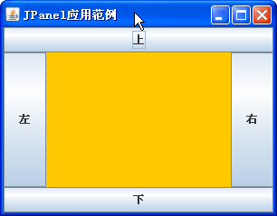
public class JPanelDemo{
public JPanelDemo(){
JFrame frm=new JFrame("JPanel应用范例");
JButton b1=new JButton("上");
JButton b2=new JButton("下");
JButton b3=new JButton("左");
JButton b4=new JButton("右");
BorderLayout bl = new BorderLayout();
JPanel panel=new JPanel(bl); //默认的布局管理器为FlowLayout,通
// 过构造方法的参数设置新的布局方式为BorderLayout
panel.setBackground(Color.orange);
panel.add(b1, BorderLayout.NORTH); panel.add(b2 ,BorderLayout.SOUTH);
panel.add(b3, BorderLayout.WEST); panel.add(b4, BorderLayout.EAST);
frm.getContentPane().add(panel);
frm.setSize(600, 400); frm.setVisible(true);
}
public static void main(String[] args)
{
JPanelDemo panelDemo=new JPanelDemo(); }}

Slide 37
3、CardLayout布局管理器
CardLayout 布局管理器提供了一种基于卡片式的布局管理器。它并没有可视化地安排组件，它所产生的效果就像一副扑克牌一样叠在一起，每次显示时只显示最上面的一张牌，需要显示下一张时，只需把最上面的一张牌放到最底下即可。

Slide 38
构造方法
CardLayout( )
CardLayout(int hgap,int vgap)
常用的几个方法
void first(Container)
void last(Container)
void next(Container)
void previous(Container)

Slide 39
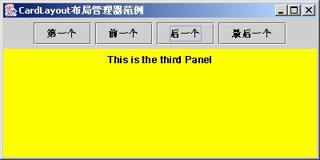
import java.awt.*;
import java.awt.event.*;
import javax.swing.*;
public class CardLayoutDemo extends JFrame
{
JPanel pnlCommandArea=new JPanel();
JPanel pnlDisplayArea=new JPanel();
CardLayout cardlayout1=new CardLayout();
JButton btnFirst=new JButton("第一个");
JButton btnPrevious=new JButton("前一个");
JButton btnNext=new JButton("后一个");
JButton btnLast=new JButton("最后一个");
Container contentPane;

Slide 40
public CardLayoutDemo()
{
super("CardLayout布局管理器范例");
contentPane=getContentPane();
contentPane.add( pnlCommandArea, BorderLayout.NORTH);
contentPane.add( pnlDisplayArea, BorderLayout.CENTER);
pnlDisplayArea.setLayout(cardlayout1);
JPanel pnlFirst=new JPanel( );
pnlFirst.setBackground(Color.blue);
pnlDisplayArea.add("first",pnlFirst);
pnlFirst.add(new JLabel("This is the first Panel") );
JPanel pnlSecond=new JPanel( );
pnlSecond.setBackground(Color.red);
pnlDisplayArea.add("second",pnlSecond);
pnlSecond.add(new JLabel("This is the second Panel") );
JPanel pnlThird=new JPanel( );
pnlThird.setBackground(Color.yellow);
pnlDisplayArea.add("third",pnlThird);
pnlThird.add(new JLabel("This is the third Panel") );

Slide 41
JPanel pnlFourth=new JPanel( );
pnlFourth.setBackground(Color.green);
pnlDisplayArea.add("fourth",pnlFourth);
pnlFourth.add(new JLabel("This is the fourth Panel") );
btnFirst.addActionListener(new ActionListener(){
public void actionPerformed(ActionEvent e) { processAction(e); } });
btnPrevious.addActionListener(new ActionListener(){
public void actionPerformed(ActionEvent e) { processAction(e); } });
btnNext.addActionListener(new ActionListener(){
public void actionPerformed(ActionEvent e) { processAction(e); }});
btnLast.addActionListener(new ActionListener(){
public void actionPerformed(ActionEvent e) {processAction(e); } });
pnlCommandArea.add( btnFirst );
pnlCommandArea.add( btnPrevious );
pnlCommandArea.add( btnNext );
pnlCommandArea.add( btnLast );
setSize(400,300);
setVisible(true);
}

Slide 42
public static void main( String[] args )
{
CardLayoutDemo frm=new CardLayoutDemo();
frm.setDefaultCloseOperation(JFrame.EXIT_ON_CLOSE);
}
private void processAction(ActionEvent e)
{
JButton btnEvent=(JButton)e.getSource();
if( btnEvent.equals(btnFirst))
cardlayout1.first( pnlDisplayArea );
else if( btnEvent.equals(btnLast))
cardlayout1.last( pnlDisplayArea );
else if( btnEvent.equals(btnPrevious))
cardlayout1.previous( pnlDisplayArea );
else if( btnEvent.equals(btnNext))
cardlayout1.next( pnlDisplayArea );
}
}

Slide 43
4、GridLayout布局管理器
GridLayout 提供了一种基于网格的布局管理方式。网格的行数和列数可以在创建 GridLayout 对象时指定。另外，容器中每个组件将占据大小完全相同的一个网格。向网格中布局GUI组件有两种方法：
  使用默认的顺序
  采用add(Component comp,int index)

Slide 44
构造方法
GridLayout( )
GridLayout(int rows, int cols)
GridLayout(int rows, int cols, int hgap, int vgap)

Slide 45
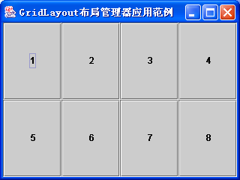
import java.awt.*; import java.awt.event.*; import javax.swing.*;
public class GridLayoutDemo extends JFrame
{
public GridLayoutDemo( )
{
super("GridLayout布局管理器应用范例");
Container contentPane=getContentPane();
contentPane.setLayout( new GridLayout(2,4));
contentPane.add( new JButton("1") );
contentPane.add( new JButton("2") );
contentPane.add( new JButton("3") );
contentPane.add( new JButton("4") );
contentPane.add( new JButton("5") );
contentPane.add( new JButton("6") );
contentPane.add( new JButton("7") );
contentPane.add( new JButton("8") );
}
public static void main( String[ ] args )
{
GridLayoutDemo frm=new GridLayoutDemo();
frm.setDefaultCloseOperation(JFrame.EXIT_ON_CLOSE);
frm.setSize(320,240); frm.setVisible(true);
}
}

Slide 46
9.2.3 Swing组件
在Swing中，所有的组件都是JComponent类的子类，这个类为它的所有子类提供了下列功能：
工具提示、绘画和设置边框、可控制显示外观、 定制属性、支持布局管理器、支持拖拽功能、双缓冲、可访问性、击键绑定。

Slide 47
与AWT组件相比较， Swing组件增加了以下几个新功能：
（1）按钮和标签组件不仅可以显示文本串，还可以显示图片。
（2）可以轻松地为大多数组件添加或更改边框。例如，可以轻而易举地在一个容器或标签的周围添加一个边框。
（3）可以通过调用内部的成员方法或创建一个子类，改变Swing组件的外观和行为。
（4）Swing组件不必要求一定是矩形，例如，可以创建一个圆形按钮。

Slide 48
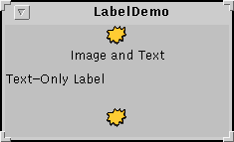
一．标签组件（JLabel）
在Swing中，用JLabel类实现标签组件，它的显示形式得到了扩展，它不仅可以显示文字，还可以显示图片。

Slide 49
JLabel提供的主要构造方法:
JLabel()
JLabel(Icon icon)
JLabel(Icon icon,int horizontaAlignment)
JLabel(String text)
JLabel(String text, int horizontaAlignment)
JLabel(String text,Icon icon,
int horizontaAlignment)

Slide 50
JLabel类的部分成员方法
String getText() : 返回标签的文本内容。
void setText(String text): 将标签文本设置为text。
Icon getIcon() : 返回标签的图标。
void setIcon(Icon icon) :将标签的图标设置为icon。
int getHorizontaAlignment() :返回标签中内容的水平对齐方式。
void setHorizontalAlignment(int alignment ) :
将标签中内容的水平对齐方式设置为由参数alignment对应的方式。
int getVerticalAlignment() :返回标签中内容的垂直对齐方式。
void setVerticalAlignment(int alignment) :
将标签中内容的垂直对齐方式设置为由参数alignment对应的方式。

Slide 51
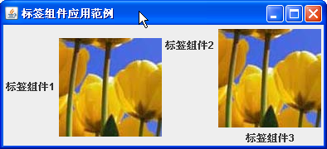
import java.awt.*; import javax.swing.*;
import java.net.URL;
public class JLabelDemo extends JFrame{
public JLabelDemo() {
super("标签组件应用范例");
URL imgURL = JLabelDemo.class.getResource("bmp/01.jpg");
ImageIcon icon =new ImageIcon(imgURL);
JLabel jLabel1=new JLabel("标签组件1");
/**水平对齐方式必须是SWingConstants接口（JLabel实现的）定义的如下常量之一 LEFT,CENTER,RIGHT,LEADING(左对齐)或TRAILING */
JLabel jLabel2=new JLabel("标签组件2",icon,SwingConstants.RIGHT);
jLabel2.setVerticalTextPosition(SwingConstants.TOP); //垂直对齐方式
JLabel jLabel3=new JLabel();
jLabel3.setText("标签组件3"); jLabel3.setIcon(icon);
//设置或获得放置按钮文本的位置，该位置是相对按钮图像的位置
jLabel3.setHorizontalTextPosition(SwingConstants.CENTER);
jLabel3.setVerticalTextPosition(SwingConstants.BOTTOM);
jLabel3.setToolTipText("Label3");
Container contentPane=getContentPane();
contentPane.setLayout(new FlowLayout());
contentPane.add(jLabel1); contentPane.add(jLabel2);
contentPane.add(jLabel3); setSize(200,100); show(); }
public static void main(String[] args) {
JLabelDemo frm=new JLabelDemo();
frm.setDefaultCloseOperation(JFrame.EXIT_ON_CLOSE);
} }

Slide 52
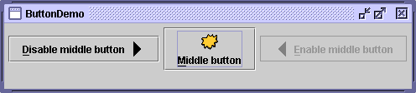
二．按钮组件（JButton）
Swing按钮既可以显示文字,也可以显示图像,并且每个按钮中的文字可以相对于图像显示在不同的位置，每个按钮中带下划线的字母是快捷键，例如，点击ALt-M等价于用鼠标点击中间的按钮。当按钮被禁用时，自动地变成禁用的外观，而且还可以提供一幅专门用于按钮禁用状态的图像。

Slide 53

import java.awt.*; import java.awt.event.*;
import javax.swing.AbstractButton; import javax.swing.*;
public class TryButton extends JPanel implements ActionListener
{
protected JButton b1, b2, b3;
public TryButton()
{
b1 = new JButton("Disable middle button");
b1.setVerticalTextPosition(AbstractButton.CENTER);
b1.setHorizontalTextPosition(AbstractButton.CENTER);
b1.setMnemonic(KeyEvent.VK_D);
b1.setActionCommand("disable");
b2 = new JButton("Middle button");
b2.setVerticalTextPosition(AbstractButton.BOTTOM);
b2.setHorizontalTextPosition(AbstractButton.CENTER);
b2.setMnemonic(KeyEvent.VK_M);

Slide 54
b3 = new JButton("Enable middle button");
b3.setMnemonic(KeyEvent.VK_E);
b3.setActionCommand("enable");
b3.setEnabled(false);
b1.addActionListener(this);
b3.addActionListener(this);
b1.setToolTipText(" To disable the middle button.");
b2.setToolTipText(“Does nothing when you click it.");
b3.setToolTipText(“Enable the middle button.");
add(b1); add(b2); add(b3);
}

Slide 55
public void actionPerformed(ActionEvent e)
{
if ("disable".equals(e.getActionCommand())) {
b2.setEnabled(false);
b1.setEnabled(false);
b3.setEnabled(true);
} else {
b2.setEnabled(true);
b1.setEnabled(true);
b3.setEnabled(false);
}
}

Slide 56
public static void main(String[] args)
{
JFrame frame = new JFrame("TryButton");
frame.setDefaultCloseOperation(JFrame.EXIT_ON_CLOSE);
TryButton newContentPane = new TryButton();
frame.setContentPane(newContentPane);
frame.pack();
frame.setVisible(true);
}
}

Slide 57
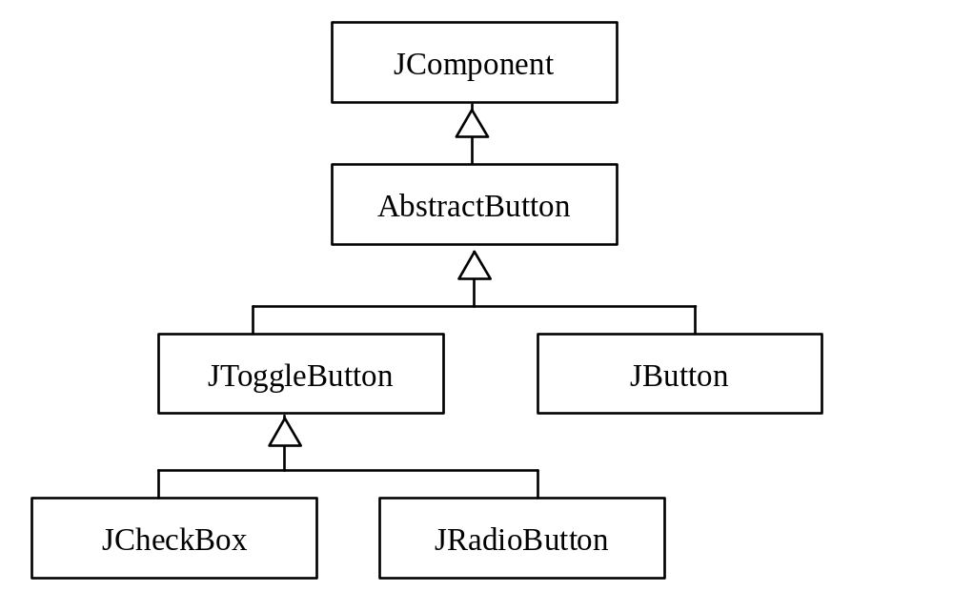
在Swing中，包含多种形式的按钮，它们都以AbstractButton作为父类。

Slide 58
抽象类AbstractButton的部分成员方法
boolean isSelected():将检测按钮是否被选中。
void setSelected(boolean b):将设置按钮的被选状态。
String getText():将返回按钮的标签文本串。
void setText(String text):将按钮的标签文本串设置为text
Icon getIcon():将返回按钮的图标。
void setIcon(Icon icon):将按钮的图标设置为icon。
Icon getDisabledIcon():将返回按钮禁用时显示的图标。
void setDisabledIcon(Icon icon):
将按钮禁用时的图标设置为icon。
Icon getPressedIcon():将返回按钮被按下时显示的图标。
void setPressedIcon(Icon icon):
将按钮被按下时的图标设置为icon。

Slide 59
Icon getDisabledSelectedIcon():
将返回按钮禁止被选中时显示的图标。
void setDisabledSelectedIcon(Icon icon):
将按钮禁止被选中时的图标设置为icon。将检测按钮是否被选中。

Slide 60
使用按钮组件需要经过下列基本步骤：
（1）创建按钮对象；
（2）将按钮对象添加到容器中；
（3）设置响应点击按钮的操作。

Slide 61
JButton类
JButton类定义了最常见的按钮, 用来响应用户的某项操作请求。
JButton()//创建没有文字和图标的按钮对象
JButton(Icon icon)//创建一个图标为icon的按钮对象
JButton(String text)//创建一个文本串为text的按钮对象
isDefaultButton()//检测某个按钮是否为默认按钮
setDefaultButton(Button default) //设置default按钮为默认按钮

Slide 62
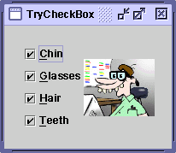
JCheckBox（自学）
在Swing中，复选按钮用
JCheckBox类实现。与JButton相同，可以为之设置文本串和图像。通常，将多个复选按钮组合成一组，对于处于一组中的复选按钮，每一时刻既可以选择一项，又可以选择多项。

Slide 63
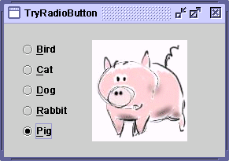
JRadioButton组件（自学）
JRadioButton( )
JRadioButton( Icon)
JRadioButton( String)
JRadioButton( String,Icon)
JRadioButton( Icon,boolean)
JRadioButton( String,boolean)
JRadioButton( String,Icon,boolean)
通常与ButtonGroup结合使用

Slide 64
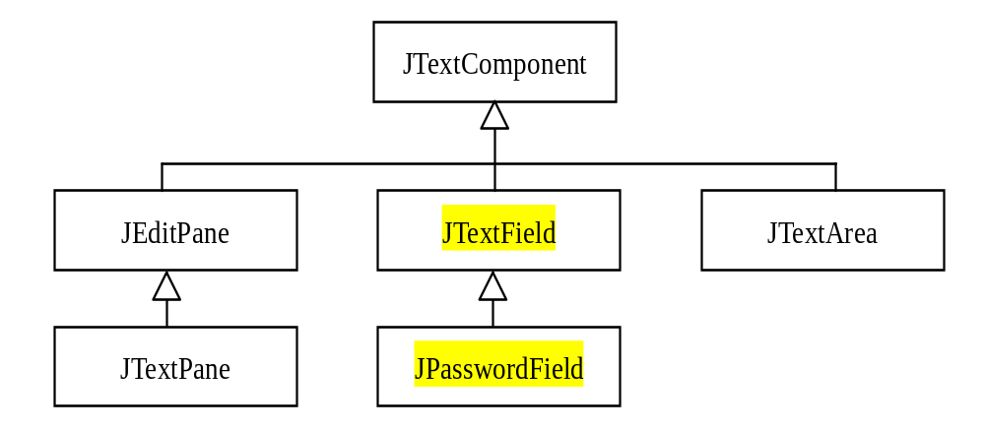
三．文本框组件（JTextField）
文本框是接收用户输入的一种组件，在Swing中提供了多种文本框组件，它们都是由JTextComponent类派生的子类实现。

Slide 65
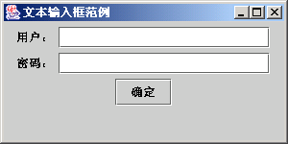
JTextField文本框类
构造方法:
JTextField() 初始为空的文本框对象
JTextField(String text) 初始内容为Text的文本框对象
JTextField(String text,int col) col为可显示的字符列数
JTextField(int col)

Slide 66
主要的成员方法
String getText()将返回文本框中的文本串。
void setText(String text)将文本框中的内容设置为text。
boolean isEditable()将检测文本框是否可编辑。如果返回true，表示该文本框可编辑。
void setEditable (boolean editable)将设置文本框的可编辑性。如果editable为true，表示将该文本框设置为可编辑。
int getColumns()将返回文本框所显示的字符列数。
void setColumns(int col)将文本框能够显示字符的列数设置为col。

Slide 67
JPasswordField密码域类
方法：
setEchoChar()设置回显字符来达到密码域组件的效果。在Swing中提供了一个专门用于实现输入密码的文本域组件，它是用类JTextField的子类JPasswordField实现，其使用方式与文本域基本一样。

Slide 68
键盘接收 用户名,密码
import java.awt.*; import java.awt.event.*; import javax.swing.*;
public class JTextFieldDemo extends JFrame {
JTextField jText;
JPasswordField jPassword;
public JTextFieldDemo() {
JLabel jLabel1=new JLabel("用户：");
JLabel jLabel2=new JLabel("密码：");
jText = new JTextField(20);
jPassword = new JPasswordField(20); //和JTextField类似，要求掌握
jPassword.setEchoChar('@');
JButton jButton= new JButton("确定");
JButton jButton2= new JButton("退出");
jButton2.addActionListener(new ActionListener(){
public void actionPerformed(ActionEvent e){
System.exit(0);
}
});

Slide 69
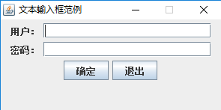
jButton.addActionListener(new ActionListener(){
public void actionPerformed(ActionEvent e){
jButton_actionPerformed(e); //后面一页
}
});
JPanel p1= new JPanel();
p1.add(jLabel1); p1.add(jText);
p1.add(jLabel2); p1.add(jPassword);
p1.add(jButton); p1.add(jButton2);
getContentPane().add(p1);
setSize(300,150);
setTitle("文本输入框范例");
show();
setResizable(false);
}

Slide 70
private void jButton_actionPerformed(ActionEvent e){
String user=jText.getText();
String pword=String.copyValueOf(jPassword.getPassword());
JOptionPane.showMessageDialog(getParent(),"用户："+user+"\n"+"密码："+pword,"用户输入信息",JOptionPane.INFORMATION_MESSAGE);
}
public static void main(String[ ] args){
JTextFieldDemo frm=new JTextFieldDemo(); frm.setDefaultCloseOperation(JFrame.EXIT_ON_CLOSE);
}
}
JOptionPane.showConfirmDialog(getParent(),"用户："+user+"\n"+"密码："+pword,"用户输入信息",JOptionPane.YES_NO_CANCEL_OPTION);
JOptionPane.showMessageDialog(getParent(),"用户："+user+"\n"+"密码："+pword,"用户输入信息",JOptionPane.INFORMATION_MESSAGE);

Slide 71
import javax.swing.*;import java.awt.event.*;import java.awt.*;
class JTextFieldFrameClass extends JFrame implements ActionListener { //窗口框架
private JTextField hourField; //输入“时”文本域
private JTextField minuteField; //输入“分”文本域
private ClockPanelClass clock; //时钟
public JTextFieldFrameClass() {
setTitle("JTextField应用实例"); //设置框口标题
Container contentPane = getContentPane(); //获取窗口的内容窗格
JPanel panel = new JPanel(); //创建面板容器
hourField = new JTextField("12", 3); //创建输入“时”文本域
panel.add(hourField); //将文本域放到面板中
hourField.addActionListener(this); //注册监听器
minuteField = new JTextField("00", 3); //创建输入“分”文本域
panel.add(minuteField); //将文本域放到面板中
minuteField.addActionListener(this); //注册监听器
contentPane.add(panel, BorderLayout.SOUTH);//将panel放到内容窗格中
clock = new ClockPanelClass();
contentPane.add(clock, BorderLayout.CENTER);
setSize(210,280);
setVisible(true);
setResizable(false);
}

Slide 72
public void setClock() { //设置时钟的当前时间
int hours = Integer.parseInt(hourField.getText().trim());
int minutes = Integer.parseInt(minuteField.getText().trim());
clock.setTime(hours, minutes);
}
public void actionPerformed(ActionEvent e) { //事件处理
setClock();
}
}
public class TestJTextFieldFrameClass {
public static void main(String[] args) {
JTextFieldFrameClass frame = new JTextFieldFrameClass();
frame.setDefaultCloseOperation(JFrame.EXIT_ON_CLOSE);
}
}

Slide 73
class ClockPanelClass extends JPanel { //时钟面板类
private double minutes = 0;
private double radius = 100;
private double minute_hand_length = 0.8 * radius; //分针长度
private double hour_hand_length = 0.6 * radius; //时针长度
public void paintComponent(Graphics g) { //绘制时钟
super.paintComponent(g);
Graphics2D g2 = (Graphics2D) g;
Ellipse2D circle = new Ellipse2D.Double(0, 0, 2 * radius, 2 * radius);
g2.draw(circle); //绘制圆形
double hourAngle = Math.toRadians(90 - 360 * minutes / (12 * 60));
drawHand(g2, hourAngle, hour_hand_length); //绘制时针
double minuteAngle = Math.toRadians(90 - 360 * minutes / 60);
drawHand(g2, minuteAngle, minute_hand_length); //绘制分针
}
//绘制时钟的时针和分针
public void drawHand(Graphics2D g2, double angle, double handLength) {
//计算表针的终止点
Point2D end = new Point2D.Double(radius + handLength * Math.cos(angle),
radius - handLength * Math.sin(angle));
//表针的起始点
Point2D center = new Point2D.Double(radius, radius);
g2.draw(new Line2D.Double(center, end)); //绘制直线
}
public void setTime(int h, int m) { //设置时间
minutes = h * 60 + m;
repaint();
}
}

Slide 74
JTextArea文本区类
如果用户输入的文本超过一行就需要使用文本区组件。在Swing中用类JTextArea实现接收用户输入多行文本的功能。
构造方法格式：
  JTextArea ()
  JTextArea (String text)
  JTextArea (String text,int rows, int cols)

Slide 75
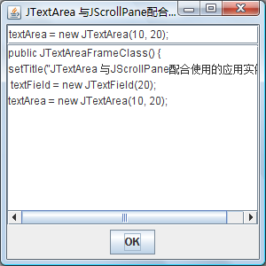
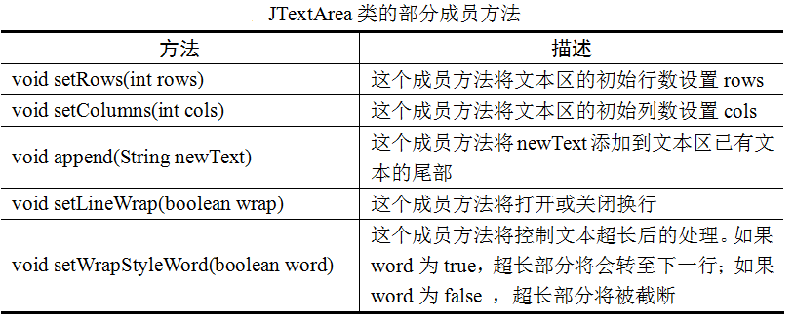

Slide 76
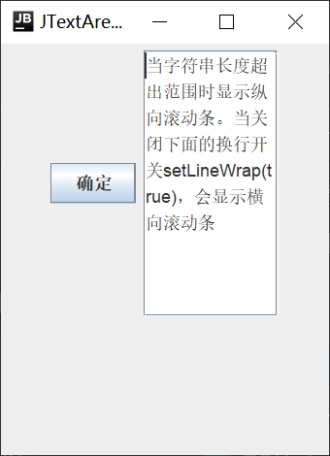
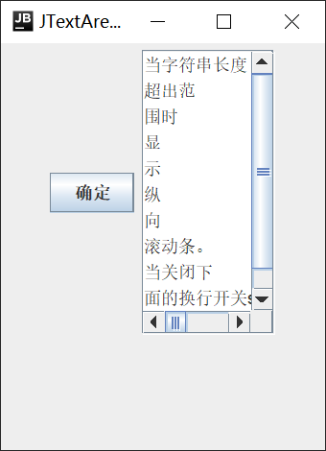
JTextArea与JScrollPane配合实现滚动条
import javax.swing.*;
import java.awt.*;
public class JTextAreaTest extends JFrame {
JTextArea jta ;
JButton button;
JScrollPane jscrollPane;
public JTextAreaTest() {
setTitle(“JTextAreaTest”);
setLayout(new FlowLayout());
button=new JButton(“确定”);
jta = new JTextArea(“当字符串长度超出范围时显示纵向滚动条。换行开关关闭会显示横向滚动条",10, 10);
jta.setLineWrap(true);// 激活自动换行功能,换行开关
jscrollPane = new JScrollPane(jta);
getContentPane().add(button);
getContentPane().add(jscrollPane);
setSize(240, 320);
setDefaultCloseOperation(EXIT_ON_CLOSE);
setVisible(true);
}
public static void main(String[] args) {
new JTextAreaTest();
}
}
setLineWrap(true)命令行，是控制换行功能的，也影响横向滚动条显示。
初始显示

Slide 77
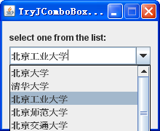
四．组合框（Combo box）自学
组合框允许用户从若干个选项中选择一项。在Swing中用JComboBox类实现，它提供了两种不同形式的组合框。一种是不可编辑的组合框，它由一个按钮和下拉列表组成，这是默认形式；另一种是可编辑的组合框，它由一个可接收用户输入的文本框、按钮和下拉列表组成，用户既可以在文本框中输入文本串，也可以点击按钮，打开下拉列表。

Slide 78
JComboBox类提供的构造方法和成员方法:
JComboBox()
JComboBox(Object [] item)
JComboBox(Vector item)
void addItem(Object item)
void insertItemAt(Object item,int index)
Object getItemAt(int index)
Object getSelectedItem()
void removeItem(Object item)
int getItemCount()

Slide 79
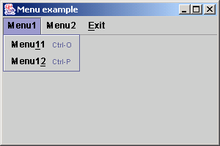
JMenu菜单类构建菜单，自学
import java.awt.*;
import java.awt.event.*;
import javax.swing.*;
public class TryMenu {
JTextArea output;
JScrollPane scrollPane;
public JMenuBar createMenuBar() {
JMenuBar menuBar =new JMenuBar();;
JMenu menu, submenu;
JMenuItem menuItem;
menu = new JMenu("First Menu");
menu.setMnemonic(KeyEvent.VK_A);
menuItem = new JMenuItem("First Menu sub Menu1");
menu.add(menuItem);
menuItem = new JMenuItem("First Menu sub Menu2");
menu.add(menuItem);
menu.add(menu);
menuBar.add(menu);
menu.addSeparator();

Slide 80
menu = new JMenu("Second Menu");
menu.setMnemonic(KeyEvent.VK_N);
submenu = new JMenu("Second submenu");
submenu.setMnemonic(KeyEvent.VK_S);
menuItem = new JMenuItem("An item in Second the submenu");
menuItem.setAccelerator(KeyStroke.getKeyStroke(KeyEvent.VK_2, ActionEvent.ALT_MASK));
submenu.add(menuItem);
menuItem = new JMenuItem("Both text and icon");
menuItem.setMnemonic(KeyEvent.VK_B);
menu.add(menuItem);
menuItem = new JMenuItem("Second item");
submenu.add(menuItem);
menu.add(submenu);
menuBar.add(menu);
return menuBar;
}

Slide 81
public Container createContentPane() {
JPanel contentPane = new JPanel(new BorderLayout());
contentPane.setOpaque(true);
output = new JTextArea(5, 30);
output.setEditable(false);
scrollPane = new JScrollPane(output);
contentPane.add(scrollPane, BorderLayout.CENTER);
return contentPane;
}
public static void main(String[] args) {
JFrame.setDefaultLookAndFeelDecorated(true);
JFrame frame = new JFrame("TryMenu");
frame.setDefaultCloseOperation(JFrame.EXIT_ON_CLOSE);
TryMenu demo = new TryMenu();
frame.setJMenuBar(demo.createMenuBar());
frame.setContentPane(demo.createContentPane());
frame.setSize(450, 260);
frame.setVisible(true);
} }

Slide 82
图形用户界面：一元二次方程求解
import java.awt.*;
import java.awt.event.*;
import javax.swing.*;
class Equation { //一元二次方程定义类
private int a,b,c;
public Equation() { a=1; b=2; c=1; }
public Equation(int a1,int b1, int c1){ a=a1; b=b1; c=c1;}
public void set_abc(int a1,int b1,int c1) { a=a1; b=b1; c=c1;}
public int get_a() { return a; }
public int get_b() { return b; }
public int get_c() { return c; }
public double deta_cal() { return Math.sqrt(b*b-(4*a*c)); }
public double get_X1(){ return (( (-1)* b - this.deta_cal() )/( 2 * a) ); }
public double get_X2(){ return (( (-1)* b + this.deta_cal() )/( 2 * a) ); }
public String toString() { return a + "* X2 + " + b + "* X + " + c + "= 0";}
}

Slide 83
public class SimpleExample extends JFrame implements ActionListener //①
{ JButton button;
JTextField aText,bText,cText;
JLabel LA,LB,LC,lab1,lab2;
public SimpleExample( ) {
super("ActionEvent Equation Example");
aText= new JTextField(20); //文本输入框
bText= new JTextField(20);
cText= new JTextField(20);
LA= new JLabel("please input a: "); //标签
LB= new JLabel("please input b: ");
LC= new JLabel("please input c: ");
lab1= new JLabel(" "); //显示方程
lab2= new JLabel(" "); //显示结果
button = new JButton("Begin CAL"); //按钮

Slide 84
Font font=new Font(Font.SANS_SERIF,Font.BOLD,20);; //设置字体，文字大小
lab1.setFont(font); lab2.setFont(font);
LA.setFont(font); LB.setFont(font); LC.setFont(font);
aText.setFont(font); bText.setFont(font); cText.setFont(font);
button.setFont(font);
FlowLayout layout = new FlowLayout(FlowLayout.LEFT);//设置布局管理
Container contentPane=getContentPane();
contentPane.setLayout(layout);
contentPane.add(LA); contentPane.add(aText); //组件按顺序加到容器上
contentPane.add(LB); contentPane.add(bText);
contentPane.add(LC); contentPane.add(cText);
contentPane.add(lab1); contentPane.add(lab2);
contentPane.add(button);
button.addActionListener(this); //按钮注册之后才可以激活并执行//②
setSize(400, 500);
setVisible(true);
}

Slide 85
public void actionPerformed(ActionEvent e) { // ③事件处理代码
int ta,tb,tc; // 接收 a,b,c from JTextField
ta = Integer.parseInt(aText.getText()); // String to int;
tb = Integer.parseInt(bText.getText());
tc = Integer.parseInt(cText.getText());
Equation equ = new Equation(ta,tb,tc);
lab1.setText(equ.toString());
lab2.setText("The result is :X1 = " + equ.get_X1() + "; X2 = "+ equ.get_X2() + " ");
}
public static void main(String args[ ])
{
SimpleExample frm = new SimpleExample();
frm.setDefaultCloseOperation(JFrame.EXIT_ON_CLOSE);
}
}

Slide 86
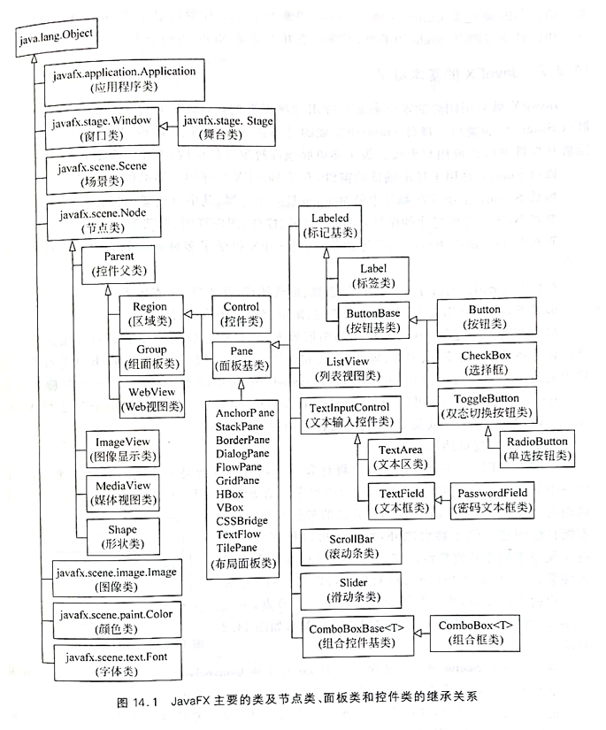
JavaFX
Stage:舞台
Scene:场景
Node:节点
Pane:面板
Control:控件

Slide 87
JavaFX
Stage:舞台
Scene:场景
Node:节点
Pane:面板
Control:控件

Slide 88
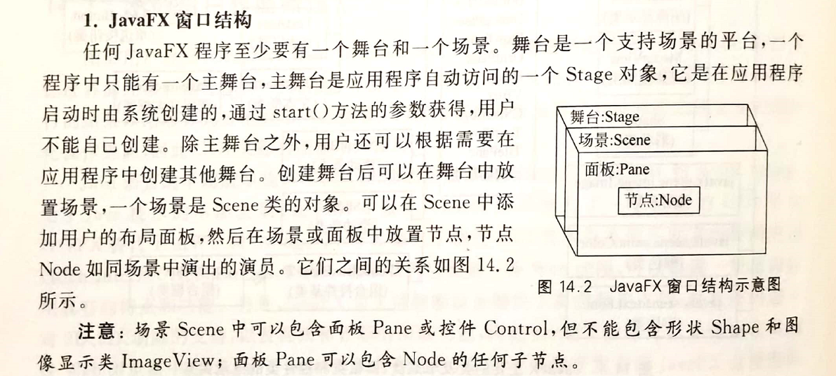
Java FX窗口结构

Slide 89
Java FX
一个舞台 + 一个场景 + 面版或节点
主舞台是应用程序自动访问Stage对象，从start() 方法的参数获得：
public void start(Stage primaryStage)
一个程序只能有一个主舞台
场景放入主舞台
Scene scene=new Scene();
primaryStage.setScene(scene);

Slide 90
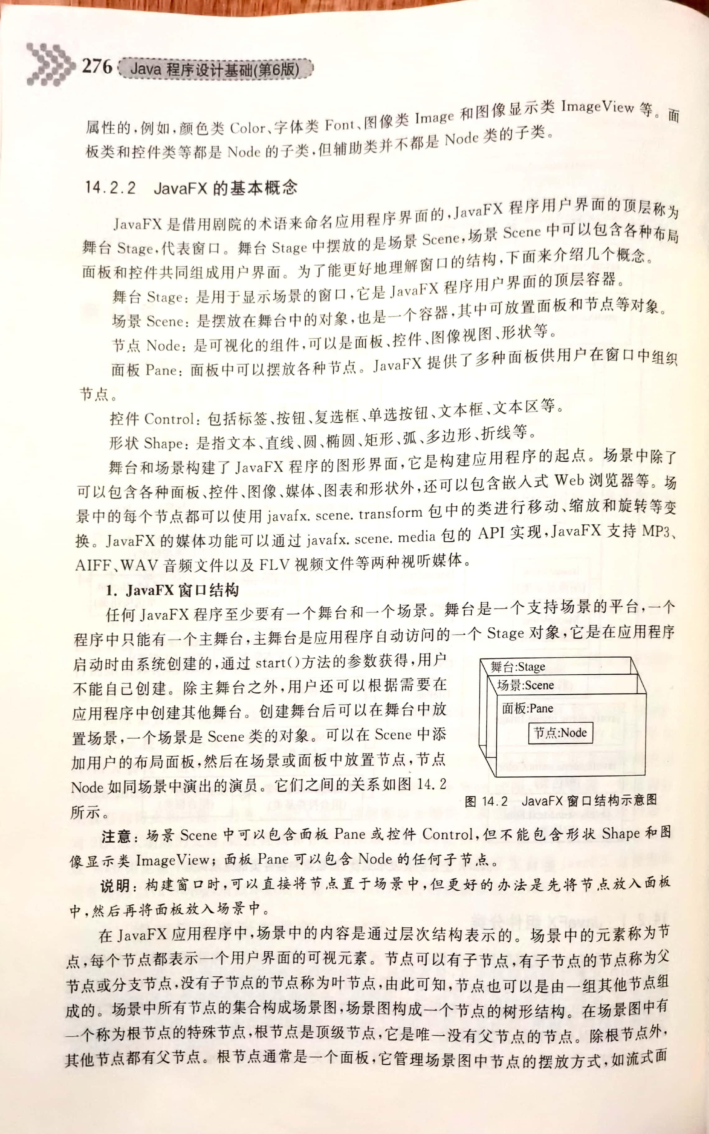
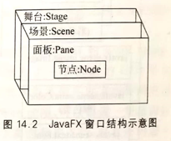
JavaFX程序用户界面设计
1、舞台Stage:是用于显示场景的窗口，它是JavaFX程序用户界面的顶层容器。
3、场景Scene: 是摆放在舞台中的对象,也是一一个容器,其中可放置面板和节点等对象。
3、节点Node:是可视化的组件,可以是面板控件、图像视图、形状等。
4、面板Pane:面板中可以摆放各种节点。JavaFX提供了多种面板供用户在窗口中组织节点。
5、控件Control:包括标签、按钮、复选框、单选按钮、文本框、文本区等。
6、形状Shape:是指文本、直线、圆、椭圆、矩形、弧、多边形、折线等。

Slide 91
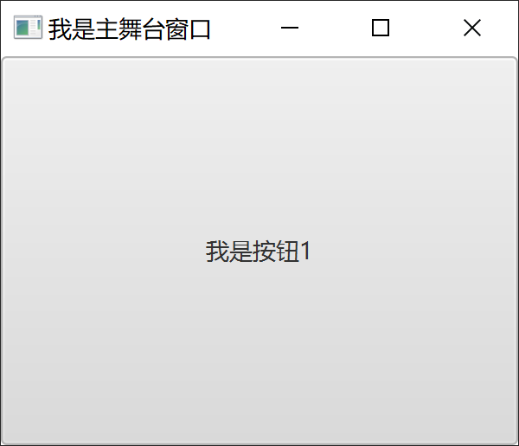
创建一个主舞台，创建一个场景，一个按钮，按钮放场景中，显示窗口。
import javafx.application.Application;
import javafx.scene.Scene;
import javafx.scene.control.Button;
import javafx.stage.Stage;
public class Con_1 extends Application {
public void start(Stage primarystage) {
Button bt1=new Button("我是按钮1");
Scene scene=new Scene(bt1,210,210);
primarystage.setTitle("我是主舞台窗口");
primarystage.setScene(scene);
primarystage.show();
}
public static void main(String args[]){
Application.launch(args); }
}

Slide 92
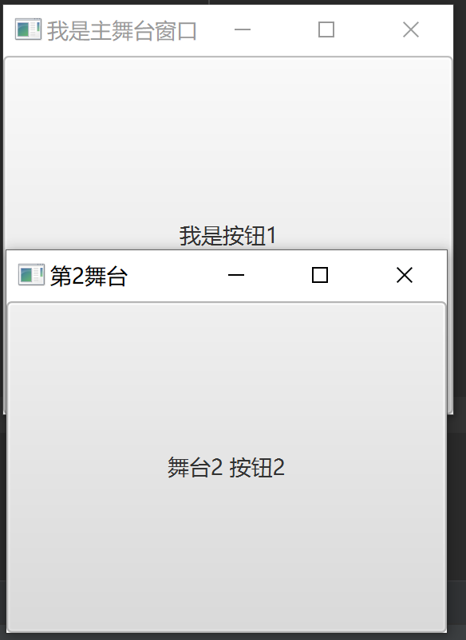
创建一个主舞台，创建第2个舞台。分别设置其场景，按钮
import javafx.application.Application;
import javafx.scene.Scene;
import javafx.scene.control.Button;
import javafx.stage.Stage;
public class Con_1 extends Application {
@Override
public void start(Stage primarystage) {
Button bt1 = new Button("我是按钮1");
Scene scene = new Scene(bt1, 210, 210);
primarystage.setTitle("我是主舞台窗口");
primarystage.setScene(scene);
primarystage.show();
Stage stage = new Stage();
stage.setTitle("第2舞台");
stage.setAlwaysOnTop(true);
Button bt2 = new Button("我是按钮2");
stage.setScene(new Scene(bt2, 180, 200));
stage.show();
}
}

Slide 93
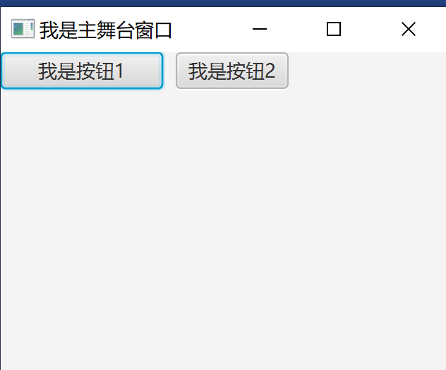
Java FX布局面板—流式面板
FlowPane举例
import javafx.application.Application;
import javafx.scene.Scene;
import javafx.scene.control.Button;
import javafx.scene.layout.FlowPane;
import javafx.stage.Stage;
public class Con_2 extends Application {
@Override
public void start(Stage primarystage) {
FlowPane pane= new FlowPane(); //流式面板
Button bt1=new Button("我是按钮1");
bt1.setPrefSize(102,20);
pane.setHgap(8);
pane.getChildren().add(bt1);
Button bt2=new Button("我是按钮2");
bt1.setPrefSize(102,20);
//BorderPane pane=new BorderPane();
//pane.setTop(new Button("放在顶部"));
pane.getChildren().add(bt2);
Scene scene=new Scene(pane,210,210);
primarystage.setTitle("我是主舞台窗口");
primarystage.setScene(scene);
primarystage.show(); } }

Slide 94
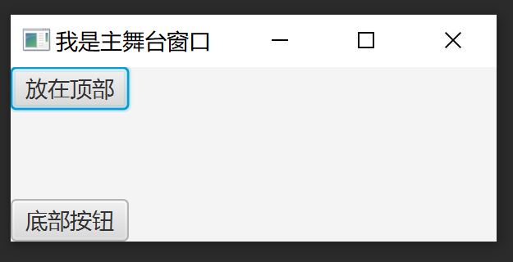
Java FX布局面板—边界面板
BorderPane举例
import javafx.application.Application;
import javafx.scene.Scene;
import javafx.scene.control.Button;
import javafx.scene.layout.BorderPane;
import javafx.stage.Stage;
public class Con_3 extends Application {
@Override
public void start(Stage primarystage) {
BorderPane pane=new BorderPane(); //边界面板
pane.setTop(new Button("放在顶部"));
pane.setBottom(new Button("底部按钮"));
Scene scene=new Scene(pane,210,110);
primarystage.setTitle("我是主舞台窗口");
primarystage.setScene(scene);
primarystage.show();
}
}

Slide 95
Java FX布局面板
FlowPane类—流式面板
BoderPane类—边界面板
StackPane类—栈面板
GridPane类—网格面板
HBox类—单行面板
VBox类—单列面板

